Slide 1
Online rizika pro dospívající
prof. PhDr. David Šmahel, Ph.D.
Interdisciplinární výzkum internetu a společnosti
http://irtis.muni.cz

Slide 2
Vývojové hledisko
Děti na internetu od 5 i méně let …
Děti versus dospívající versus mladí dospělí versus dospělí
Jaké jsou (vývojové) potřeby dané věkové skupiny?
Proč a jak daná věková skupina internet používá?
Propojení offline a online světů
Chování online odráží vývojové potřeby dětí a dospívajících (Subrahmanyam & Šmahel, 2011)

Slide 3
Rizika versus příležitosti
Online aktivita
Rizika
Dopady používání ICT
Přínosy

Slide 4
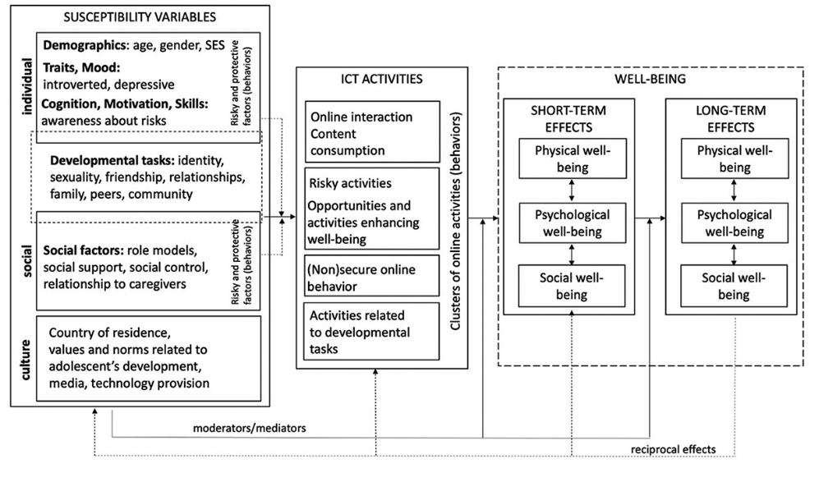
iMEW model
(Smahel et al, 2022)

Slide 5
iMEW model
(Smahel et al, 2022)

Slide 6
EU KIDS ONLINE
Data z projektu EU Kids Online:
Data sebraná ve 25 zemích v roce 2010, dále sebraná v 19 zemích od 9/2017 do 8/2019
Reprezentativní vzorky 1000+ dětí
Data v letech 2017-19 sebraná v domácnostech nebo na předem vybraných školách
Děti 9 až 17 let (zde většinou 9 – 16 let nebo 12 - 16)
EU Kids Online report:
Smahel, D., Machackova, H., Mascheroni, G., Dedkova, L., Staksrud, E., Ólafsson, K., Livingstone, S., and Hasebrink, U. (2020). EU Kids Online 2020: Survey results from 19 countries. EU Kids Online. https://doi.org/10.21953/lse.47fdeqj01ofo

Slide 7
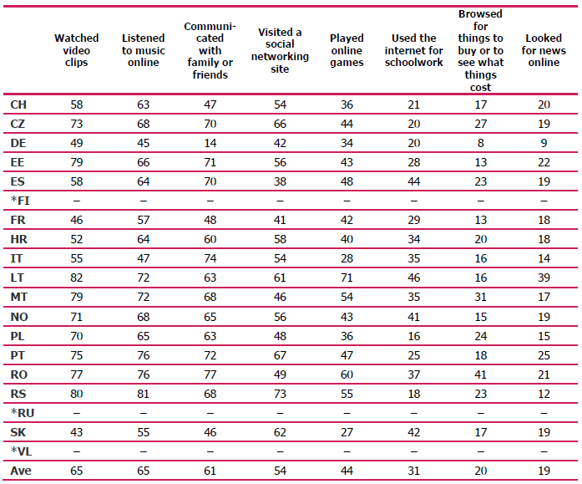
Denní online aktivity dětí 9-16 let
Notes:
Here‘s a list of online activities and how often children endorsed partaking in them daily. It‘s ordered from most popular on average to least (left to right)
Entertainment uses of the internet seem to reign supreme with the countries on the top being Lithuania and serbia, and Germany and slovakia on the bottom

Slide 8
Denní online aktivity dětí 9-16 let
Notes:
Here‘s a list of online activities and how often children endorsed partaking in them daily. It‘s ordered from most popular on average to least (left to right)
Entertainment uses of the internet seem to reign supreme with the countries on the top being Lithuania and serbia, and Germany and slovakia on the bottom

Slide 9
Denní online aktivity dětí 9-16 let
Notes:
Here‘s a list of online activities and how often children endorsed partaking in them daily. It‘s ordered from most popular on average to least (left to right)
Entertainment uses of the internet seem to reign supreme with the countries on the top being Lithuania and serbia, and Germany and slovakia on the bottom

Slide 10
Denní online aktivity dětí 9-16 let
Notes:
Here‘s a list of online activities and how often children endorsed partaking in them daily. It‘s ordered from most popular on average to least (left to right)
Entertainment uses of the internet seem to reign supreme with the countries on the top being Lithuania and serbia, and Germany and slovakia on the bottom

Slide 11
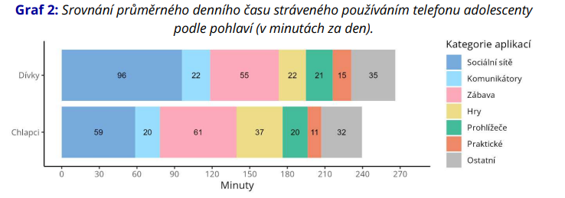
Čeští adolescenti na mobilech
Blahošová, J., Lebedíková, M., Tancoš, M., Plhák, J., Šmahel, D., Elavsky, S., Tkaczyk, M., & Sotolář, O. (2023). Jak čeští adolescenti používají své mobily? Analýza dat z chytrých telefonů. Brno: Masarykova univerzita.
Notes:
Going into more detail and asking how often have these things happened to them we however see that these experiences are relatively rare and have at most happened „ a few times“.
In general, when kids get upset by online experience, they talk about it with either parents or their friends.

Slide 12
Jaké znáte či jaké jste zažili online rizika?

Slide 13
Online rizika
Kyberšikana
Nenávistné obsahy
Setkávání s cizími lidmi z internetu
Expozice materiálů se sexuálním obsahem
Online závislosti
Sexting (posílání zpráv se sexuálním obsahem)
Online soukromí (hesla, ukradené účty …)
Online komerce
Nebezpečné stránky – např. s agresivním obsahem
Stránky či diskuze podporující poruchy příjmu potravy (či sebepoškozování)
…

Slide 14
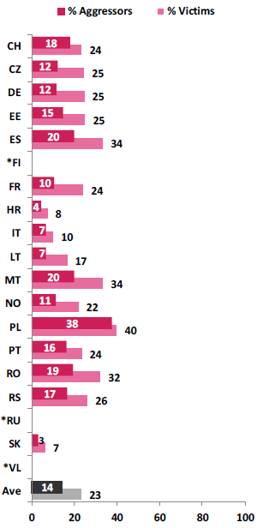
Celková viktimizace a agrese
In the PAST YEAR, has anyone EVER treated you in such a hurtful or nasty way?
In the PAST YEAR, have you EVER TREATED someone else in a hurtful or nasty way?
(Base: All children 9–16 who use the internet.)
Notes:
Going into more detail and asking how often have these things happened to them we however see that these experiences are relatively rare and have at most happened „ a few times“.
In general, when kids get upset by online experience, they talk about it with either parents or their friends.

Slide 15
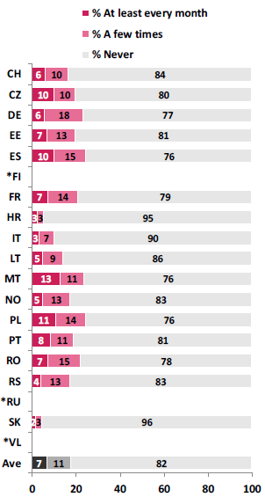
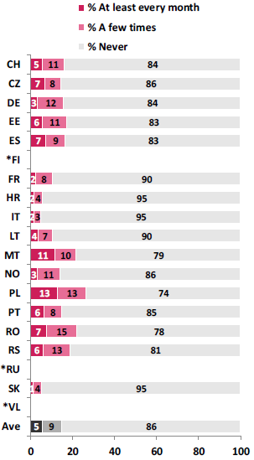
Frekvence viktimizace online a offline (9-16)
offline victimisation
online victimisation
Notes:
Considering that experience of bullying victimisation is not very common, age and gender differences are only very small (below or equal to 5 percentage points).

Slide 16
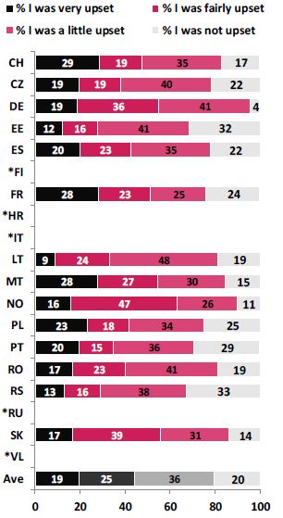
Ublížení po online viktimizaci (9 – 16 let)
Thinking of the LAST TIME someone treated you in a hurtful or nasty way ONLINE, how did you feel?
Base: All children 9–16 who use the internet and who reported being victimized online at least a few times.
Notes:
Going into more detail and asking how often have these things happened to them we however see that these experiences are relatively rare and have at most happened „ a few times“.
In general, when kids get upset by online experience, they talk about it with either parents or their friends.

Slide 17
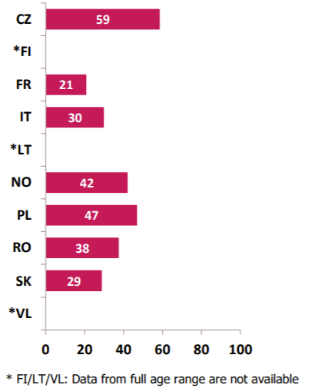
Expozice nenávistným obsahům online
Viděl/a jsi NĚKDY v POSLEDNÍCH 12 MĚSÍCÍCH na internetu nenávistné nebo ponižující zprávy či komentáře zaměřené proti lidem nebo určitým skupinám lidí? (Mohlo to být například proti muslimům, přistěhovalcům, Romům atd.)?
(děti 12 až 16 let)
Report:
Machackova, H., Blaya, C., Bedrosova, M., Smahel, D., & Staksrud, E. (2020). Children’s experiences with cyberhate. EU Kids Online. https://doi.org/10.21953/lse.zenkg9xw6pua

Slide 18
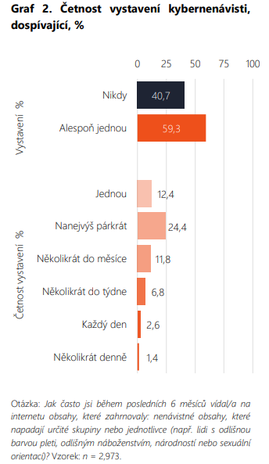
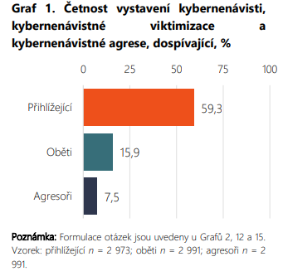
Expozice nenávistným obsahům online
Bedrošová, M., Dufková, E., Dembytska, N., Geržičáková, M., & Dědková, L. (2022). Kybernenávist v českých rodinách: Jaké jsou zkušenosti dospívajících a co o nich vědí jejich rodiče a pečovatelé? Brno: Masarykova univerzita.

Slide 19
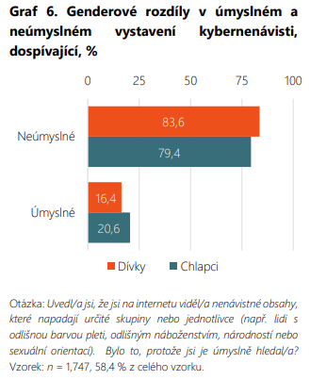
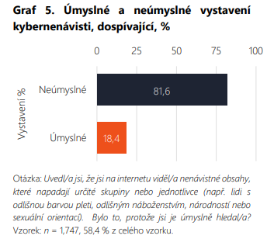
Expozice nenávistným obsahům online
Bedrošová, M., Dufková, E., Dembytska, N., Geržičáková, M., & Dědková, L. (2022). Kybernenávist v českých rodinách: Jaké jsou zkušenosti dospívajících a co o nich vědí jejich rodiče a pečovatelé? Brno: Masarykova univerzita.

Slide 20
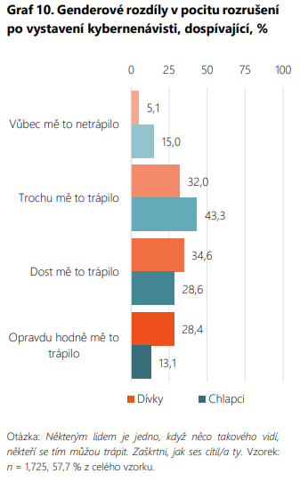
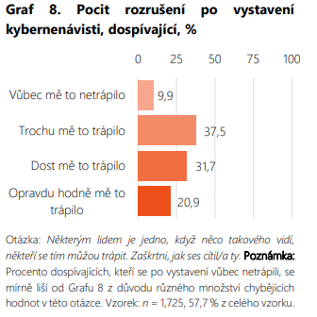
Expozice nenávistným obsahům online
Bedrošová, M., Dufková, E., Dembytska, N., Geržičáková, M., & Dědková, L. (2022). Kybernenávist v českých rodinách: Jaké jsou zkušenosti dospívajících a co o nich vědí jejich rodiče a pečovatelé? Brno: Masarykova univerzita.

Slide 21
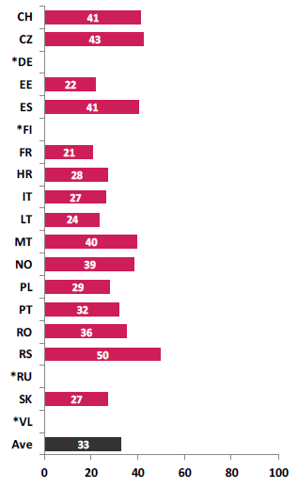
Expozice sexuálním obrázkům (věk 9 – 16)
V POSLEDNÍM ROCE jsi asi viděl/a spoustu různých obrázků, fotek nebo videí. Některé obrázky, fotky nebo videa mohou být sexuálního charakteru, např. mohou zobrazovat nahé lidi nebo osoby, které mají sex. Možná jsi nikdy nic takového neviděl/a, ale možná jsi něco takového viděl/a na mobilu, v časopise, v televizi, na DVD nebo na internetu. Následující otázky se tě na tyto věci budou ptát.
Notes:
Going into more detail and asking how often have these things happened to them we however see that these experiences are relatively rare and have at most happened „ a few times“.
In general, when kids get upset by online experience, they talk about it with either parents or their friends.

Slide 22
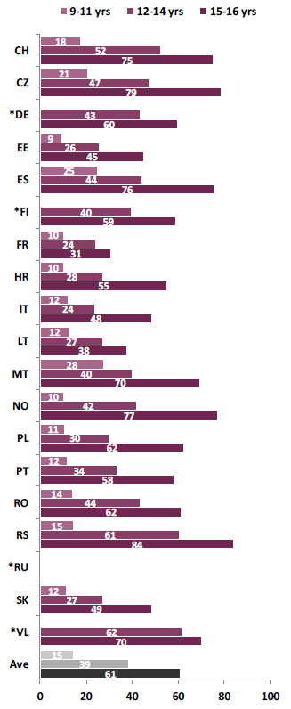
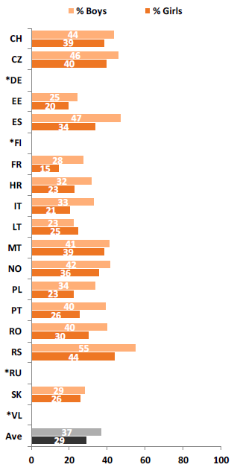
Expozice sexuálním obrázkům
Notes:
Going into more detail and asking how often have these things happened to them we however see that these experiences are relatively rare and have at most happened „ a few times“.
In general, when kids get upset by online experience, they talk about it with either parents or their friends.

Slide 23
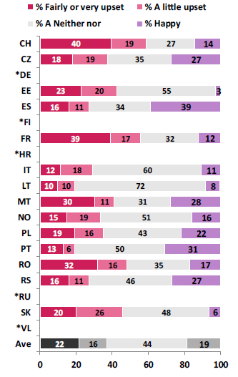
Reakce na expozici sexuálním obrázkům
Teď si prosím vzpomeň na to, když jsi NAPOSLEDY viděl/a něco takového. Jak jsi se přitom cítil/a?
 Byl/a jsem rád/a
 Nebyl/a jsem rád/a ani rozhozený/á
 Byl/a jsem trochu rozhozený/á
 Byl/a jsem dost rozhozený/á
 Byl/a jsem hodně rozhozený/á
 Nevím
 Nechci odpovědět
Notes:
Going into more detail and asking how often have these things happened to them we however see that these experiences are relatively rare and have at most happened „ a few times“.
In general, when kids get upset by online experience, they talk about it with either parents or their friends.

Slide 24
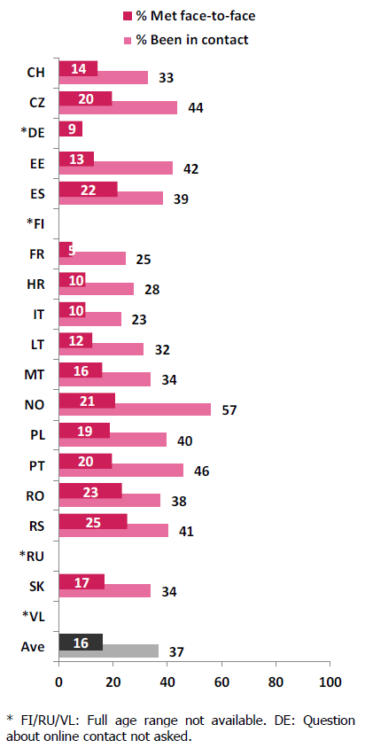
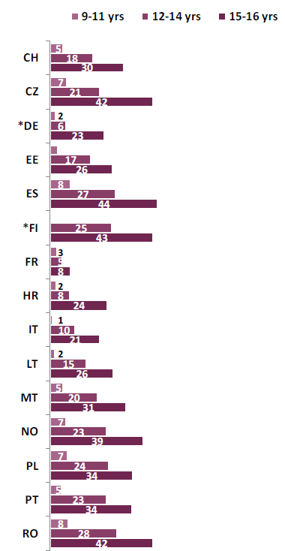
Setkávání s cizími lidmi z internetu (12-16)

Slide 25
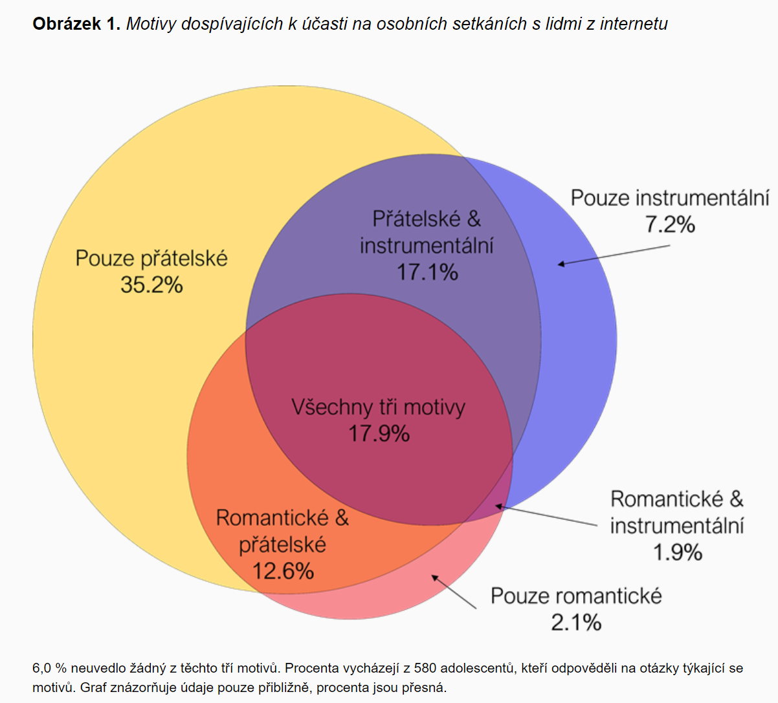
Proč se mladí setkávají z lidmi z internetu

Slide 26
Proč se mladí setkávají z lidmi z internetu
očekávání dospívajících ohledně druhé osoby.
mnohem pravděpodobnější bylo, že setkání bude nepříjemné, pokud na něj přišel někdo jiný
když vzhled nebo chování druhé osoby neodpovídalo očekáváním dospívajícího, byla pravděpodobnost příjemného setkání menší a nepříjemného větší.
ne všechna nepříjemná setkání jsou pro dospívající riziková nebo škodlivá.
při některých nepříjemných setkáních mohl být dospívající pouze zklamán tím, že druhá osoba nesplnila jeho očekávání.
https://irtis.muni.cz/cs/pro-media/proc-se-cesti-adolescenti-setkavaji-tvari-v-tvar-s-lidmi-z-internetu

Slide 27
Zkuste dát doporučení mladým ohledně: - setkání s cizím člověkem z internetu - co má dělat, když viděl kyberšikanu spolužáka

Slide 28
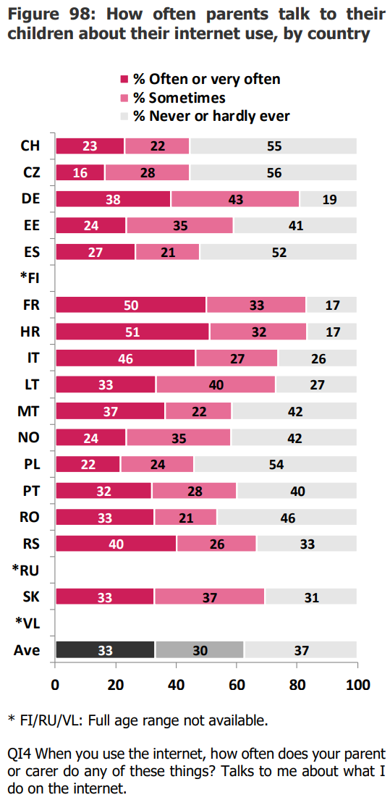
Bavení se o ICT v rodině
V ČR:
50 % rodičů se baví s dívkami
40% rodičů s chlapci

Slide 29
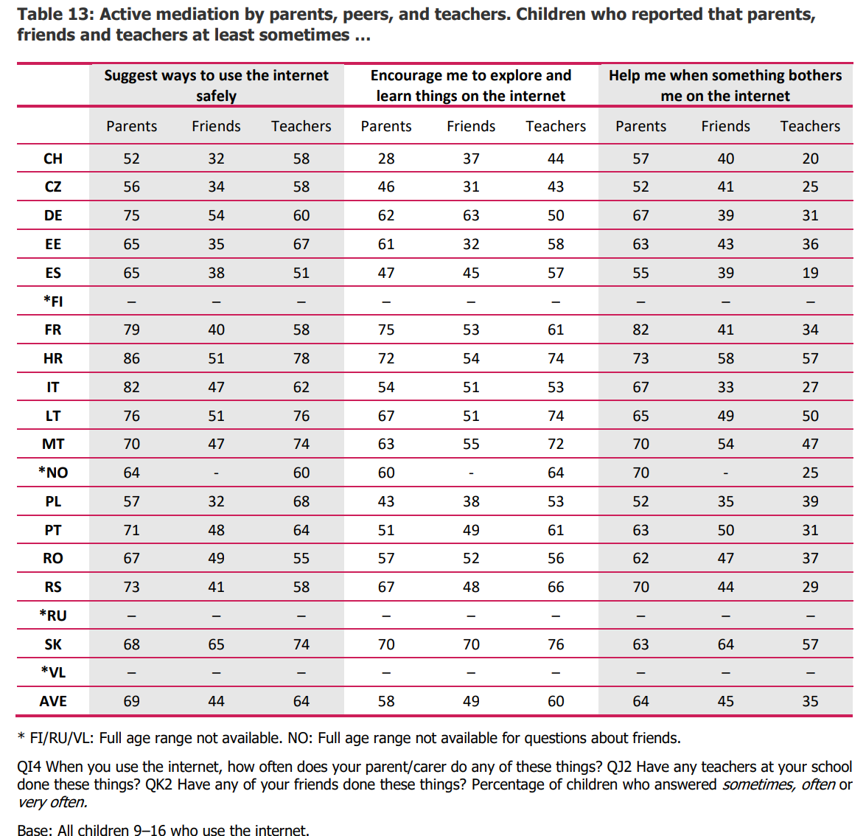
Mediace ICT

Slide 30
Rizikové faktory
Vyšší věk (Zhu et al, 2021)
Pohlaví (Zhu et al, 2021)
Online chování (včetně počtu online aktivit) (Zhu et al, 2021)
Emocionální problémy (depresivita) (Kvardova et al, 2021)
Vyhledávání vzrušení (Sensation seeking) (Kvardova et al, 2021)
Úzkostnost (anxiety) (Fumero et al, 2020)
Impulzivita (Fumero et al, 2020)
Interpersonální vztahy (Zhu et al, 2021)
Zhu, C., Huang, S., Evans, R., & Zhang, W. (2021). Cyberbullying among adolescents and children: a comprehensive review of the global situation, risk factors, and preventive measures. Frontiers in public health, 9, 634909.
Kvardova, N., Smahel, D., Machackova, H., & Subrahmanyam, K. (2021). Who is exposed to harmful online content? The role of risk and protective factors among Czech, Finnish, and Spanish adolescents. Journal of youth and adolescence, 50(12), 2294-2310.
Fumero, A., Marrero, R. J., Bethencourt, J. M., & Peñate, W. (2020). Risk factors of internet gaming disorder symptoms in Spanish adolescents. Computers in human behavior, 111, 106416.

Slide 31
Protektivní faktory
Kvalita rodinného prostředí (Kvardova et al, 2021)
(Dobré) vztahy s rodiči (Zhu et al, 2021)
Empatie a emocionální inteligence (Zhu et al, 2021)
(Pozitivní) školní klima (Zhu et al, 2021)
Sociální podpora (Wang & Zhang, 2020)
Rodičovské mediace – fungují?
Restriktivní mediace: omezeně funguje, nicméně snižuje digitální znalosti
Aktivní mediace: funguje spíše u mladších dětí, ale může být asociována i s riziky
Zhu, C., Huang, S., Evans, R., & Zhang, W. (2021). Cyberbullying among adolescents and children: a comprehensive review of the global situation, risk factors, and preventive measures. Frontiers in public health, 9, 634909.
Kvardova, N., Smahel, D., Machackova, H., & Subrahmanyam, K. (2021). Who is exposed to harmful online content? The role of risk and protective factors among Czech, Finnish, and Spanish adolescents. Journal of youth and adolescence, 50(12), 2294-2310.
Fumero, A., Marrero, R. J., Bethencourt, J. M., & Peñate, W. (2020). Risk factors of internet gaming disorder symptoms in Spanish adolescents. Computers in human behavior, 111, 106416.

Slide 32
Závěry
Mnohá rizika jsou současně příležitosti – záleží na podmínkách a kontextu (např. věku, pohlaví, vlastnostech dítěte, sociálním okolí, rodině, spolužácích atd.)
Některé „riziko“ je současně vývojová potřeba dospívajícího a bude se realizovat online či offline
Není dobrá cesta používání ICT zakazovat či výrazně omezovat
Rizikové faktory jsou „offline“ – na internetu se problémy z běžného světa spíše „zrcadlí“ či dokonce zesilují
Mediace rodičů a školy

